Slide 1
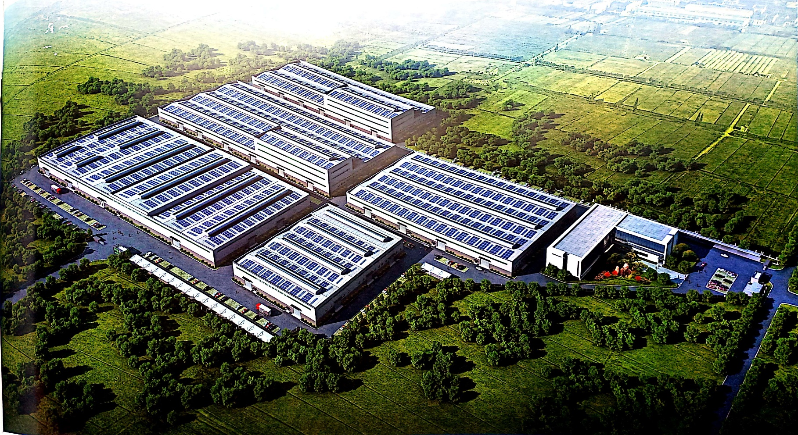
高淳区环卫设施专项规划(2020-2035)
公众意见征询
南京市高淳区综合行政执法局

Slide 2
高淳区环卫设施专项规划(2020-2035)
公众意见征询
规划范围>>
  为高淳区行政辖区，总面积790平方公里，包括淳溪、古柏、漆桥、桠溪、东坝、固城、砖墙、阳江8个街镇。
规划期限>>
  近期至2025年；
  远期至2035年。
规划对象>>
指为了满足城市生活垃圾分类收集、分类转运、分类处理处置的要求，保证城乡环境清洁，由政府或者社会力量投资兴建的市政公用设施。根据国家行业标准《环境卫生设施设置标准》（CJJ27-2012）的规定，具体可以分为四类：
  （1）垃圾收集设施：包括垃圾分类收集点、生活垃圾收集站等。
  （2）垃圾转运设施：包括生活垃圾转运站、 可回收物分拣中心、大件垃圾分拣中心、建筑装修垃圾转运设施等。
  （3）垃圾处理处置设施：包括生活垃圾焚烧设施、垃圾填埋场、厨余垃圾处理设施、 粪便处理设施、建筑垃圾处理设施、大件垃圾处理设施等。
  （4）其他环境卫生设施：包括公共厕所、环卫车辆停车场 、环卫工人作息点等。
南京市高淳区综合行政执法局

Slide 3
高淳区环卫设施专项规划(2020-2035)
公众意见征询
规划目标>>
  通过科学规划、合理布局，建立完善的全域生活垃圾分类收集、分类运输、分类处置系统，大力推动建筑垃圾、餐厨废弃物、大件垃圾等其他固废的处理处置体系建设，使高淳区各类固废实现减量化、资源化、无害化处理目标。加强环卫保洁作业向科技化、现代化方向发展，实现环卫管理信息化、智慧化目标，创造清洁、卫生、健康、安全的人居环境。
规划指标>>
序号 | 项目 | 中心城区 |  | 外围街镇
 |  | 2025年 | 2035年 | 2025年 | 2035年
1 | 生活垃圾分类覆盖率（%） | 98 | 100 | 90 | 100
2 | 生活垃圾无害化处理率（%） | 100 | 100 | 100 | 100
3 | 生活垃圾密闭化运输率（%） | 100 | 100 | 90 | 100
4 | 粪便无害化处理率（%） | 100 | 100 | 100 | 100
5 | 餐厨废弃物收集率（%） | 90 | 100 | 80 | 100
6 | 道路机械化清扫率及冲洗率（%） | 94 | 98 | 85 | 95
7 | 二类以上公共厕所比例（%） | 60 | 100 | 50 | 80
南京市高淳区综合行政执法局

Slide 4
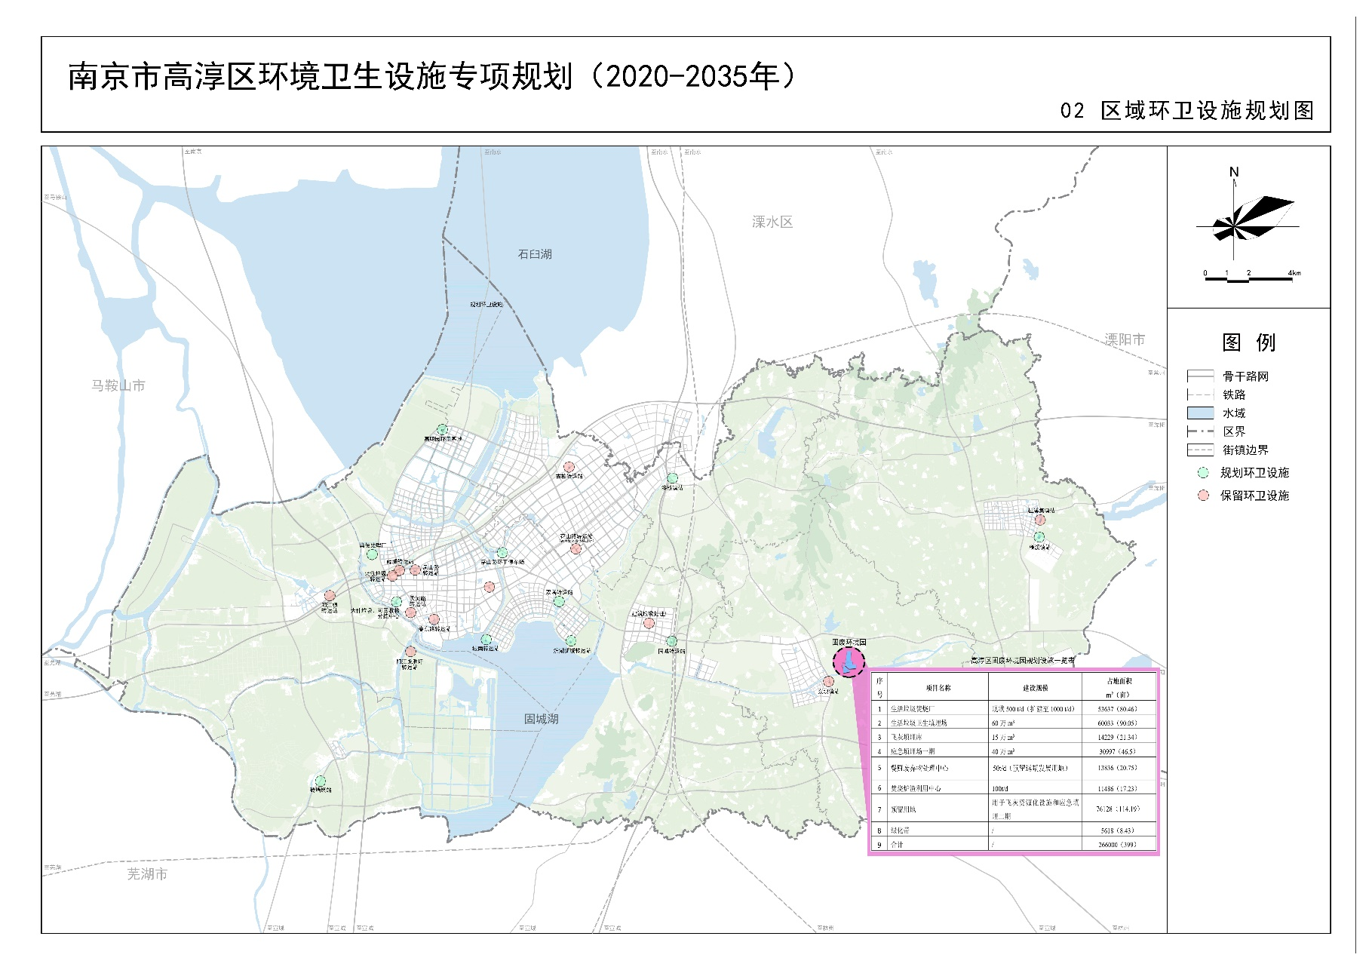
高淳区环卫设施专项规划(2020-2035)
公众意见征询
规划方案>>
  综合型固废处理设施：1处，为高淳区固废环境园；
  垃圾转运设施：20处（其中中心城区11处）；
  粪便预处理设施：1处；
  建筑垃圾资源化设施：1处；
  公共厕所：中心城区345座，其他街镇80座；
  环卫车辆停车场：11处（结合转运站设置）；
  环卫工人作息点：49处。
  设施布局图
南京市高淳区综合行政执法局

Slide 5
高淳区环卫设施专项规划(2020-2035)
公众意见征询
公示说明>>
1、本材料为方便公众了解规划方案，提出反馈意见而制作的参考性文件，不作为法律文件使用，法定规划以最新批复的规划成果为准。
2、本材料仅用于在批前公示期间征求公众意见。
3、批前公示时间为三十天，在批前公示期间若有建议的，请及时反馈。
4、针对本材料反馈意见的个人，应签署真实姓名、地址和联系方式；反馈意见的单位，应加盖公章，明确单位地址、联系人和联系方式，以便和我局联系。
5、本材料最终解释权归南京市高淳区综合行政执法局。
南京市高淳区综合行政执法局

